Slide 1
汇报0323
20338053 罗明昊

Slide 2
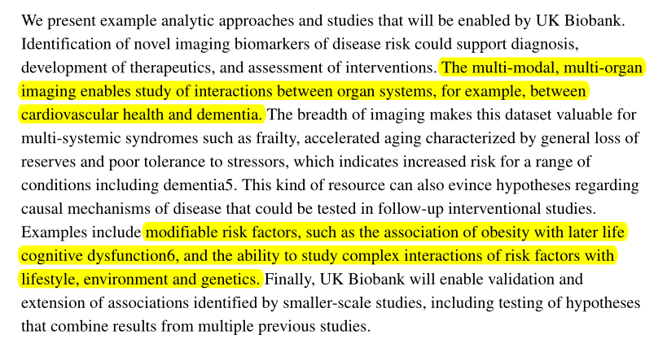

Slide 3
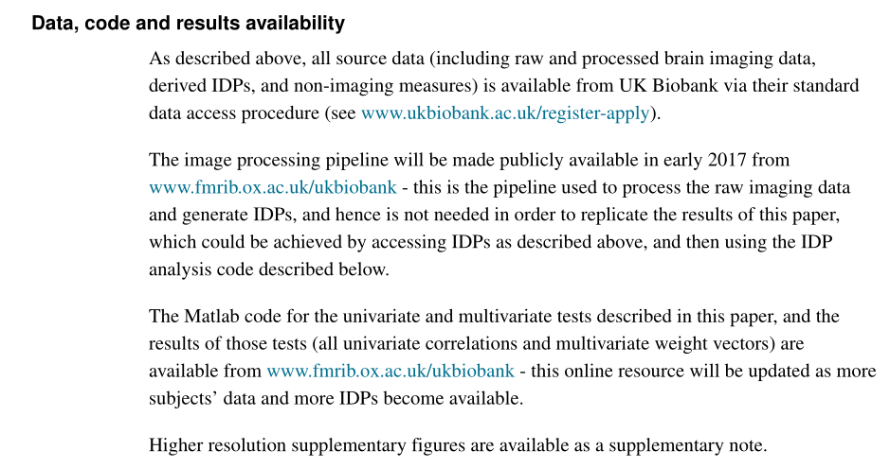
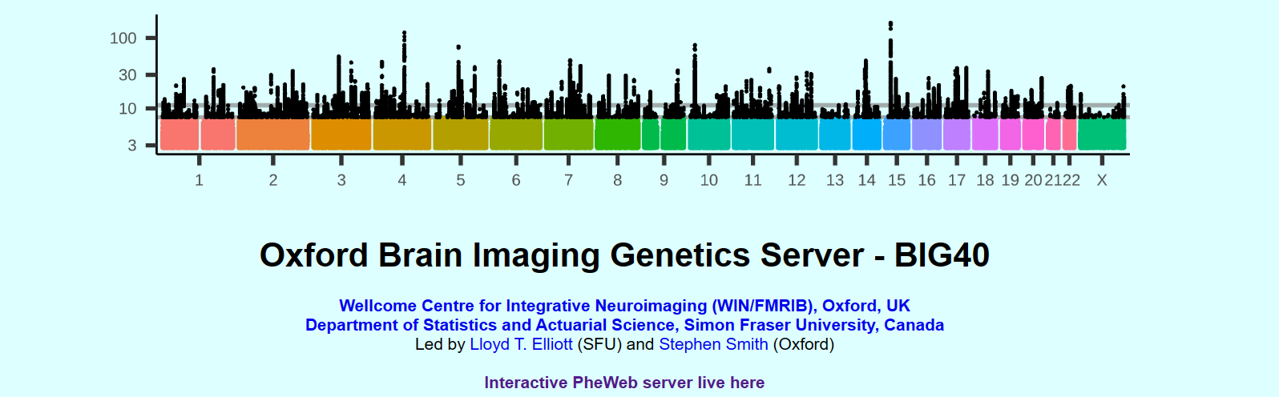
数据来源：UKB
1.IDP处理通道
2.单变量和多变量测试的Matlab代码及测试结果

Slide 4
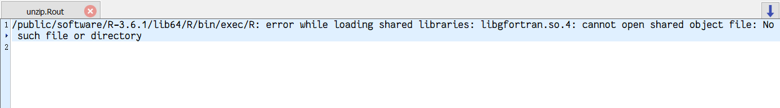

Slide 5
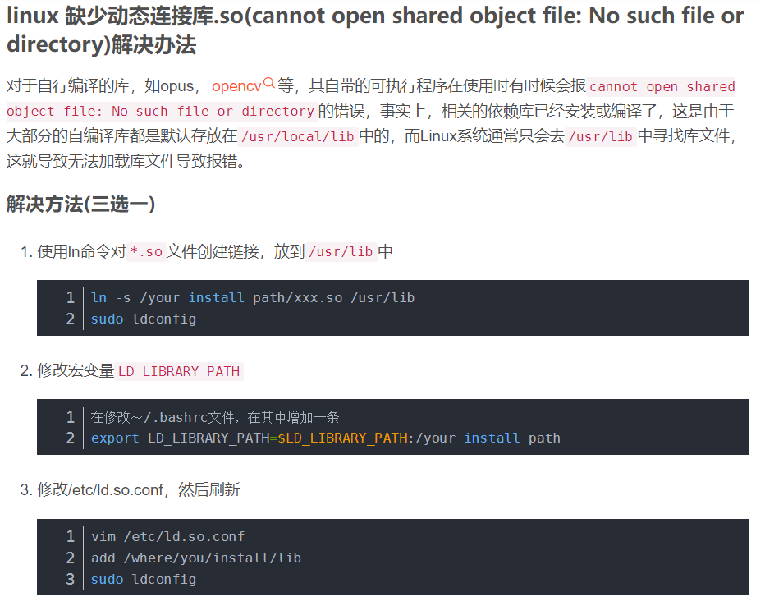
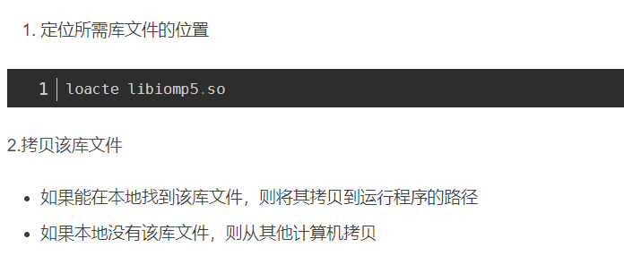
使用网上目前能够查找到的办法都需要password

